Slide 1
L’accueil des Licences 1 et des lycéens dans les BU de l’UVSQ
Direction des bibliothèques et de l’information scientifique et technique
Enrica Harranger - Responsable formation des usagers

Slide 2
Accueillir les Licences 1
UE MTU
(méthodologie du travail universitaire)
A la demande des
enseignants
Pas systématique
Pas mise en place dans toutes les UFR
Pas demandé par tous les enseignants

Slide 3
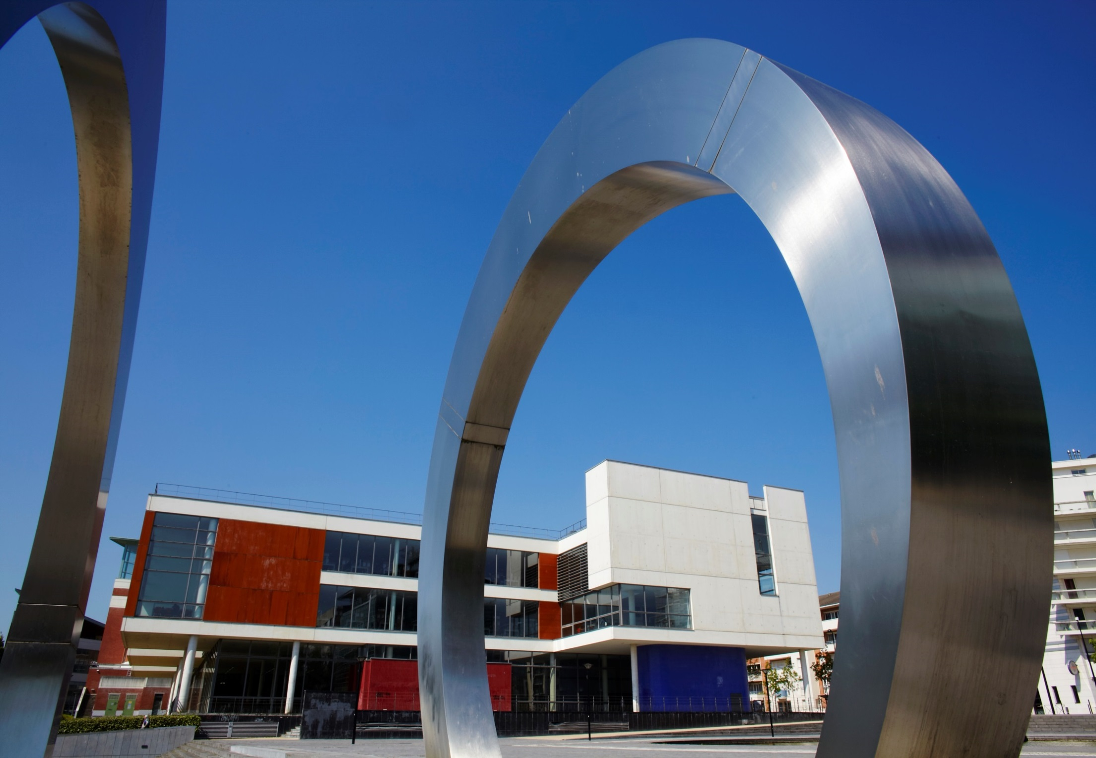
Pour modifier la date et le nom de la présentation :
Insertion / En-tête et pied de page…
Personnaliser les zones de date et de pied de page
Cliquer sur appliquer partout
6 UFR à desservir
Sciences sociales
(Sociologie, Economie,
Géographie)
ISM
(Gestion-Management)
IECI
(Lettres, Langues,
Histoire)
BU
Saint-Quentin
MTU Licences 1
DSP
(Droit, Science Politique)
Santé
OVSQ
(Dévelop-pement Durable)
Notes:
L1 surtout SS et IECI
Santé = Médecine = spécifique (concours)
ISM= presque slmt Master
OVSQ = on les voit peu / bcp de licences pro
DSP : on ne les voit pas,,,

Slide 4
Organisation des séances
Sur octobre (UE MTU)
Accueil des groupes de TD (+-30 étudiants)
Sur créneau = 1h30 (horaire du TD)
Avec l’enseignant
Forte concentration, parfois 3 à 4 groupes de 30 dans une journée

Slide 5
Contenu des séances
Horaires
Droits de prêt
Salles de travail en groupe
Copies/impressions
Silence, nourriture/boissons
etc.
Présentation BU
Usages
Services
Espaces
Services en ligne
Catalogue
Accès à la documentation électronique
- Connexion au portail
Codes ENT…
Compte-lecteur : Prolongations/ Réservations
Recherche au catalogue
(localisation livres,
accès revues en ligne)
Et quelques éléments de méthodologie de la recherche doc
(booléens, réf, bibliographiques etc.)
Présentation
Portail www.bib.uvsq.fr

Slide 6
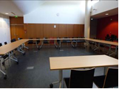
Forme des séances
En 2 parties :
1h de présentation
Dans l’auditorium
- Groupe au complet
Tables en U
Utilisation du TNI /
- Présentation Powerpoint
→ Partie assurée par un bibliothécaire assistant spécialisé, un bibliothécaire ou un conservateur
½ heure de visite de la BU
En 2 demi-groupes
→ Par le formateur en binôme avec un collègue magasinier

Slide 7
Difficultés et questionnements

Slide 8
1. A propos de l’organisation
Co
Difficulté à avoir une vue d’ensemble
des demandes (planification)
Demandes individuelles de chaque chargé de TD
Absence de coordination des demandes au niveau UFR / département
Non systématisation des visites pour tous les L1/ Accès aléatoire
aux formations BU
Concentration
des demandes
sur la période
25 sept-25 oct.
Accueils « à la chaîne »
Problèmes disponibilité de la salle

Slide 9
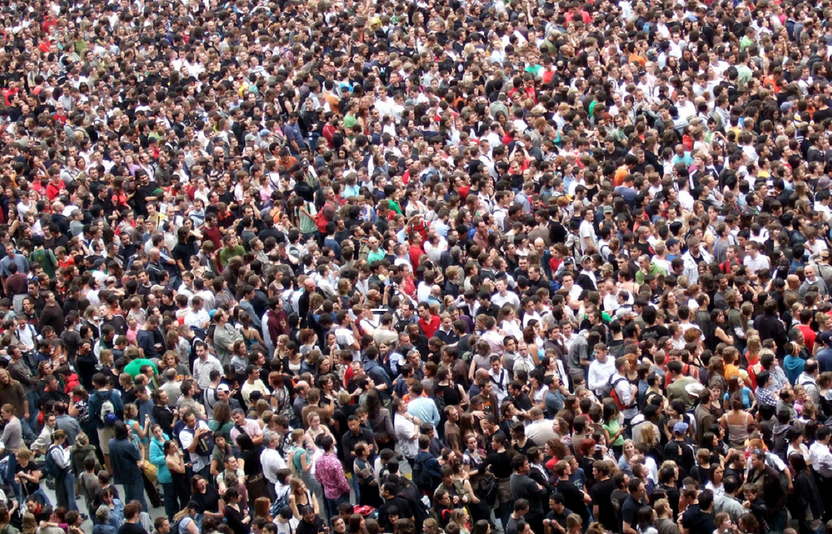
Accueillir les Licences 1, même de 2 UFR seulement,
c’est quand même…
Gérer la masse
Chiffres rentrée 2014
816 L1
reçus sur 5 semaines,
(soit +-160 étudiants/sem)
Crowd par James Criland Via Flickr CC BY 2.0

Slide 10
2. A propos de la période : organisation pédagogique
Début d’année?

Slide 11
3. A propos des contenus
« pouvez-vous accueillir mon groupe de TD pour une visite de la BU, de 15h à 16h30? »
Des demandes peu précises de la part d’une majorité d’enseignants...
Jusqu’où va-t-on
dans les informations transmises?

Slide 12
On ne sait pas bien ce que les lycéens savent déjà
(ou pas)
Codes de connexion à l’ENT?
Système de classement Dewey?
Modalités de validation de l’information sur internet?
On ne sait pas trop ce dont ils vont avoir besoin dans l’immédiat (ou pas)
Différence bases de données en ligne acquises par l’université et documents trouvés sur internet?
Méthodologie de la recherche documentaire?
Normes de présentation des références bibliographiques?
Etc.

Slide 13
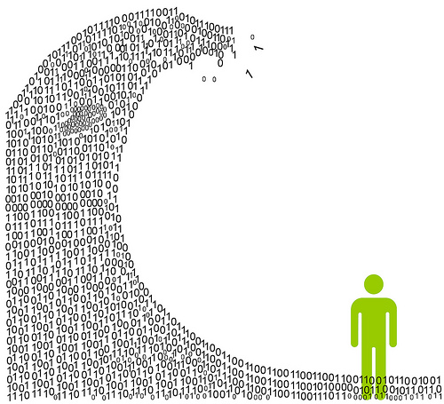
On a l’impression…
… qu’ils sont perdus
… qu’ils ont oublié ce qu’ils ont appris avant (tout?)
… ou qu’ils ne savent pas grand-chose (vraiment?)
On sait
Qu’on ne les verra qu’une seule fois, dans 90% des cas
Envie de TOUT (TROP?) leur dire…

Slide 14
Essais de réponses (aux difficultés rencontrées)

Slide 15
A propos de l’organisation
Mai-Juin 2014 : prise de contact avec les directeurs d’UFR et de départements
Demande de coordination des demandes
Quelques demandes par département en 2014,
(résultats inégaux, variables suivant les départements
-pas UFR)

Slide 16
A propos des contenus
Passer d’une réponse à la demande à
une « politique »
de l’offre
La fiche pédagogique
(rentrée 2014)
Outil de dialogue avec les enseignants

Slide 17
Perspectives 2015-2016

Slide 18
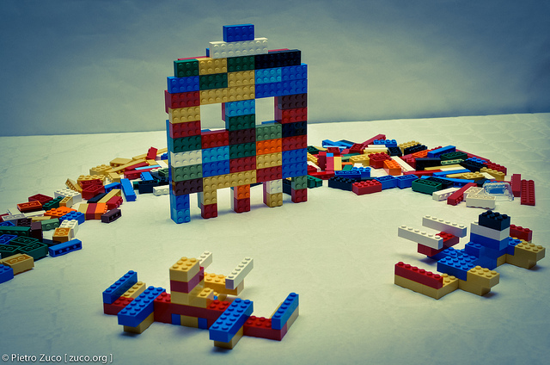
1. Persévérer !
Contacts enseignants : coordination, planification, offre de formation
2. Alléger !
Les contenus proposés
3. Ludifier !
Les séances

Slide 19
Et les lycéens?

Slide 20
Vers l’accueil des lycéens - 1
Petit historique…
2007: accès BU limité aux seuls étudiants
→Pas de système de contrôle d’accès
= filtrage (carte BU à présenter)
Progressivement, ouverture de l’accès sur place à tous
et arrivée des lycéens = accès libre, sans filtrage

Slide 21
Vers l’accueil des lycéens - 2
Problèmes…
Non respect des usages du lieu
(silence, nourriture-boissons)
Problèmes de cohabitation avec le public étudiant
Relations conflictuelles avec le personnel BU (respect du règlement)
Légitimité ?

Slide 22
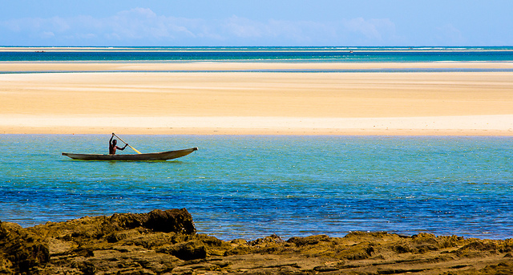
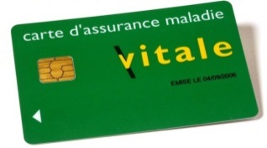
Vers l’accueil des lycéens - 3
Gérer l’existant
2014 : accueil/identification
Beaucoup plus calme…

Slide 23
Vers une offre d’accueil pour les lycéens
Asseoir leur légitimité dans la BU
Modifier notre règlement intérieur
= emprunt + accès doc élec
Leur proposer des services adaptés
Communiquer à leur attention
Médiathèque de la CA de Val Forêt

Slide 24
Ce qu’on fait déjà dans les BU de l’UVSQ
Accueil de classes : initiation recherche documentaire
Accueil de professeurs documentalistes présentation et visite des BU,
échange sur nos pratiques

Slide 25
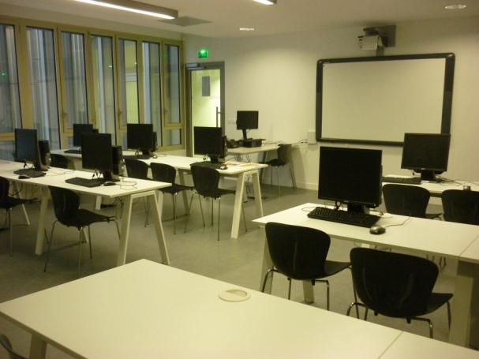
BU de Versailles : accueil des classes préparatoires scientifiques
Lycée Descartes : depuis 2012, séance de formation de 2h pour les étudiants 1e année dans le cadre des TIPE.
Lycée Hoche: en 2015, visite de la bibliothèque et présentation des ressources (1h) 1e année PCSI.
25
Notes:
Descartes: classe prépa partenariale, avec TP à l'UVSQ, donc tous inscrits à l'UVSQ.
Hoche: pas cumulatifs à l’UVSQ, mais proximité géographique. 47 étudiants.

Slide 26
Manifestations culturelles et scientifiques des BU : des partenariats possibles avec les lycées du bassin
Par exemple à la BU de Versailles, accueil
des expositions
« Putain de Guerre » (Tardi)
"L'écho des tranchées"
(prêtée par la BDP des Yvelines)
venue de Nicolas Juncker
pour parler de son travail autour
de sa bande-dessinée Le Front
À la BU de SQY :
Conférence sur « la Grande collecte »
ouverte aux enseignants et étudiants UVSQ
(novembre 2014) : partenariat avec le lycée de
Villaroy (club 14-18)
D’autres exemples ici
http://www.bib.uvsq.fr/archives-2014
26

Slide 27
Les lycéens sont nos futurs L1!
Mieux les accueillir
Travailler avec leurs professeurs de disciplines et documentalistes
Mieux les connaître
Tisser des partenariats
27

Slide 28
Des questions?

